Slide 1
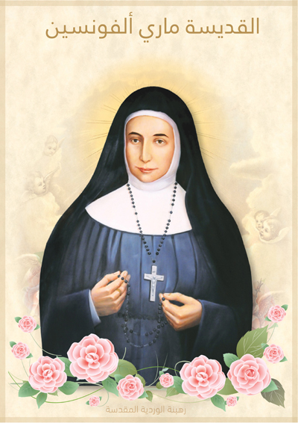
القديسة ماري الفونسين
St. Marie Alphonsine
جاد مخلوف الصف الخامس ب

Slide 2
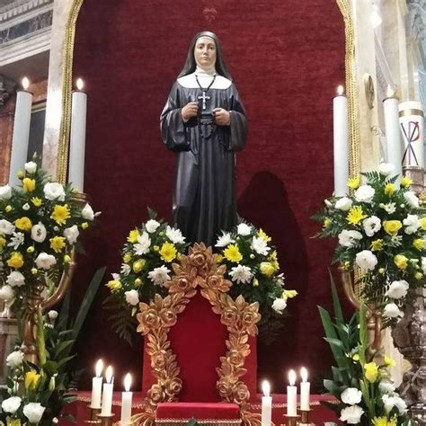
من هي القديسة ماري الفونسين
ولدت سنة 1843 في القدس
اسمها سلطانة غطاس Soultanah Ghattas

Slide 3
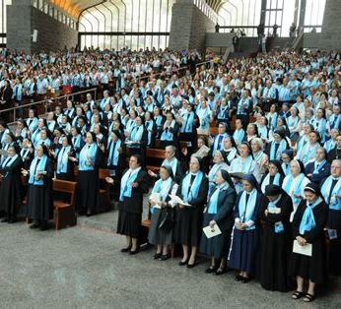
خدمتها وايمانها
اصبحت راهبة لتخدم الله وتساعد الناس

Slide 4
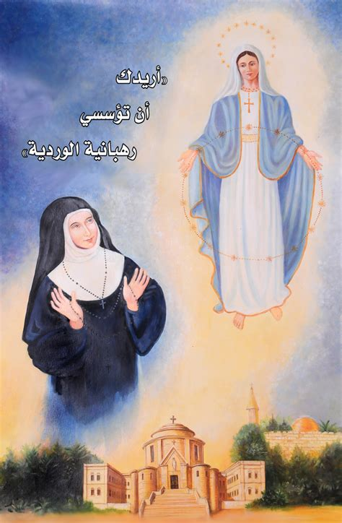
تأسيس رهبنة الوردية
رأت العذراء مريم وطلبت منها أن تساعد في تأسيس رهبنة جديدة

Slide 5
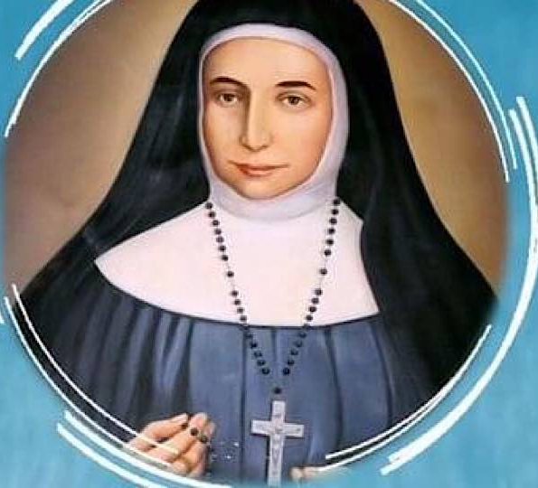
صفاتها
قلبها طيب
تحب الصلاة
تساعد الناس

Slide 6
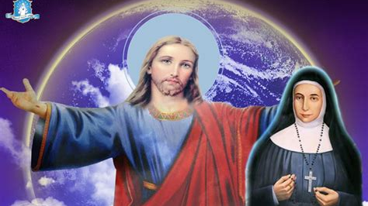
وفاتها وقداستها
توفيت سنة 1927 في القدس
أعلنها البابا قديسة سنة 2015

